Slide 1
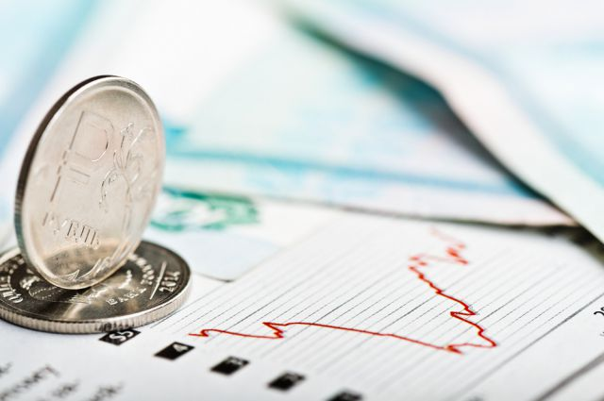
Разработка дидактических материалов по теме “Что такое деньги?”
для учащихся 3-4 класса
Подготовили учителя ГБОУ Школа
№ 1297 г. Москвы
Монько А.Д., Позднякова С. И.,
Птушка С.А., Смольянинова С. Н.

Slide 2
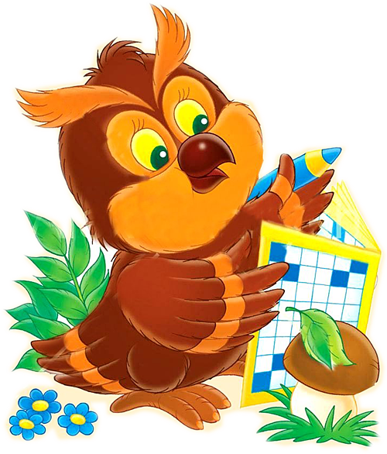
Кроссворд

Slide 3
Какое благо человек получает от природы даром?
Стоимость вещи, предмета.
Все, что нужно людям для жизни, называют ….?
Из какого полезного ископаемого получают бензин?
Работа, которую люди выполняют, чтобы удовлетворить потребности других людей, называется… .
Как называются государственные сборы с граждан и предприятий?

Slide 4
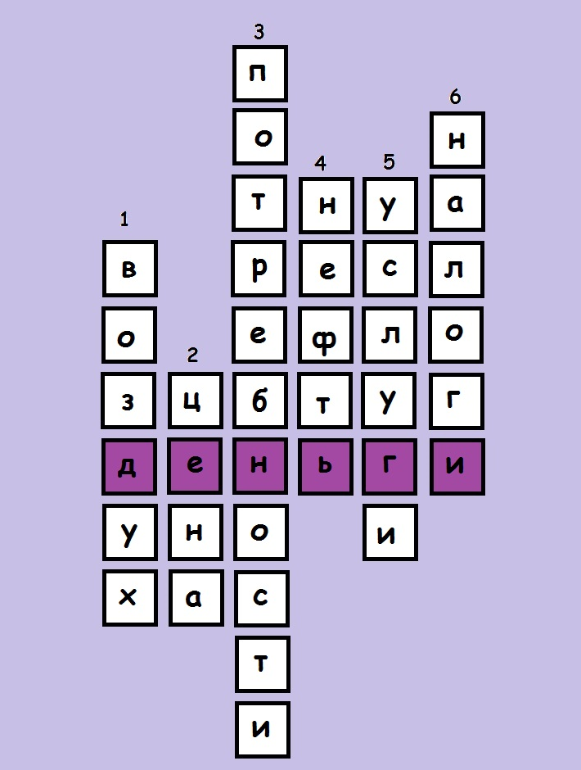
Отлично!
Молодцы!

Slide 5
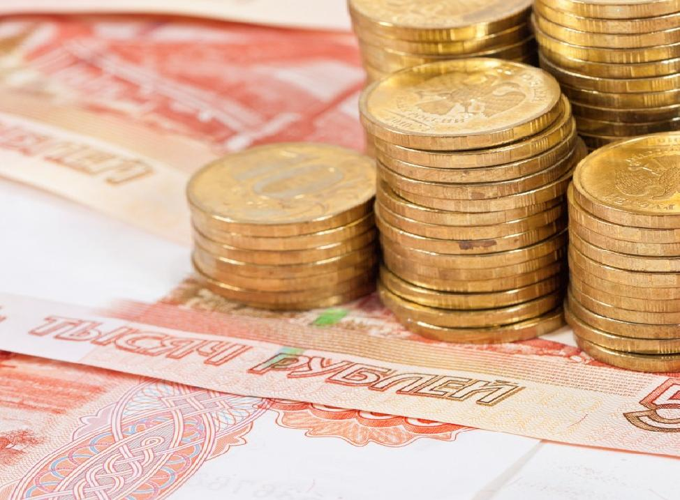
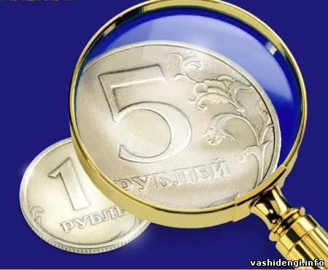
Что такое деньги?

Slide 6
Деньги – металлические и бумажные знаки, являющиеся мерой стоимости при купле-продаже, средством платежей и предметом накоплений.
(С.И.Ожегов)

Slide 7
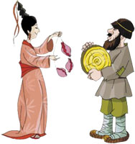

Slide 8
Обмен товарами
бартер
купля-продажа

Slide 9
Бартер – это прямой обмен одних товаров на другие.

Slide 10
Купля – продажа – обмен,
в котором участвуют деньги.

Slide 11
Первые деньги
Металлические деньги Бумажные деньги

Slide 12
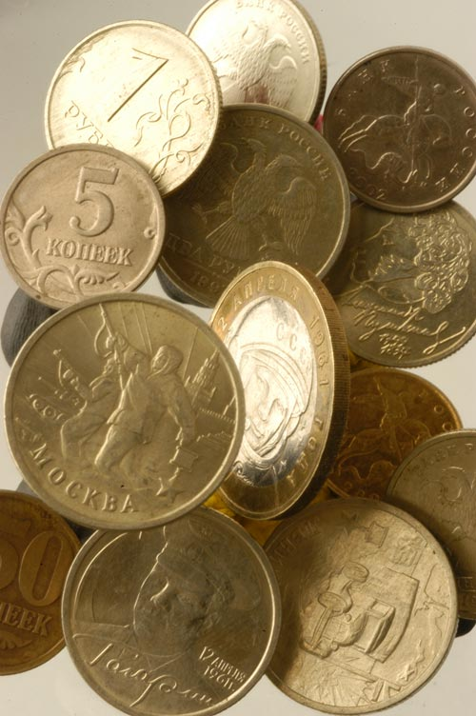
Деньги – особый товар, который можно обменять на любые другие товары и услуги.

Slide 13
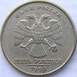
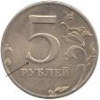
Практическая работа
лицевая сторона –
«орёл» или «аверс»
оборотная сторона –
«решка» или «реверс»
номинал легенда

Slide 14
Функции денег
Мера стоимости (цена товара)
Средства обмена на товары и услуги
Средства накопления
(сбережения)

Slide 15
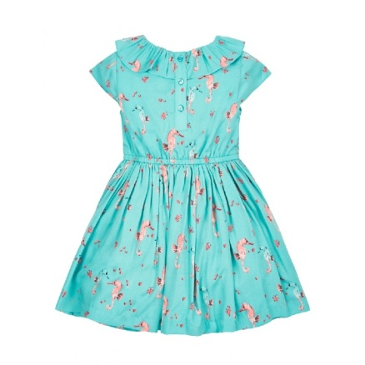
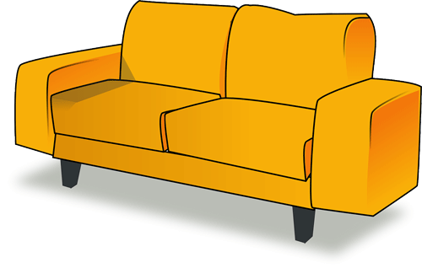
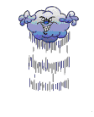
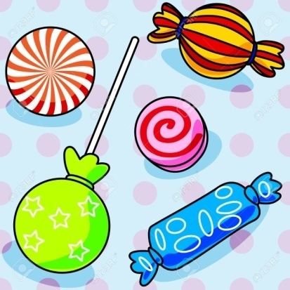
Магазин

Slide 16
Тест
Что такое деньги
1. Как называется прямой обмен одних товаров на другие?
а) замена б) бартер в) купля-продажа
2. В каком обмене товарами участвуют деньги?
а) в бартере б) в купле-продаже в) в замене
3. Что такое деньги?
а) монеты б) банкноты в) особый товар г) цена товара
4. Как называется часть денег, которую человек откладывает на будущее?
а) зарплата б) экономия в) сбережения г) премия
5. Как называется надпись на монете?
а) сказка б) былина в) повесть г) легенда
6. Где указан номинал (достоинство монеты)?
а) на оборотной стороне б) на лицевой стороне в) на ребре г) на легенде

Slide 17
7. Как называется государственное учреждение, принимающее деньги на хранение?
а) магазин б) банк в) почта г) библиотека
8. От какого слова произошло название монеты «копейка»?
а) «копать» б) «копьё» в) «копить»
9. Никита разгадывал кроссворд. Он должен был ответить на вопрос : «Как называют человека, коллекционирующего и изучающего монеты?» Какое слово мальчик должен записать?
а) банкир б) коллекционер в) антиквар г) нумизмат
10. Найди неверное высказывание.
а) Название «рубль» произошло от слова «рубить»
б) Деньги – особый товар
в) Доллар – денежная единица стран Европы
г) Купля-продажа – обмен, в котором участвуют деньги
11. Какие предметы служили деньгами в древности?
а) сушёная рыба б) квас в) морские раковины г) шкуры животных

Slide 18
Самопроверка
1. б
2. б
3. в
4. в
5. г
6. а
7. б
8. б
9. г
10. в
11. а, в, г

Slide 19
Рефлексия
Графический диктант
Если высказывание верное, ставь “+”,
если высказывание неверное “-”.
Прямой обмен одних товаров на другие – это сбережения.
Плата за работу – заработная плата.
Деньги, которые откладывают на будущее – сбережения.
Оборотная сторона монеты – гурт.
Надпись на монете называется легендой.

Slide 20
Взаимопроверка
- + + - +

Slide 21
Викторина
Как называется лицевая сторона монеты? (аверс)
Как называется наука об умелом, эффективном ведении хозяйства? (экономика)
Как называется оборотная сторона монеты? (Реверс)
Как называются металлические деньги? (монеты)
Как называются бумажные деньги? (банкноты)
Как называется денежное вознаграждение, которое человек получает за труд? (зарплата)
Как называется совокупность заработной платы, пенсий стипендий и других денежных выплат, полученных членами семьи? (семейный бюджет)
Как называется прямой товарообмен без участия денег? (бартер)
Как называется обесценивание бумажных денег, которое сопровождается ростом цен на товары? (инфляция)
Как называется денежная единица в Америке? (доллар)
Как называется ребро монеты? (гурт)

Slide 22
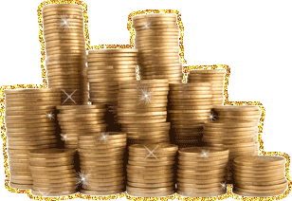
Загадки про деньги
Я кладу их не в платок,
Я кладу их в кошелек. (Деньги)
Для всех мы в обилии рождаемся на свет.
У одних нас много, у других нас нет. (Деньги)
У меня игрушка есть,
И монеток в ней не счесть.
Моя игрушка — свинка,
Дырка у нее на спинке.
Монетки в дырку я кладу,
Когда их станет много, жду. (Копилка)
На них я подарок подруге куплю,
Поэтому их каждый день я коплю. (Деньги)
В каком магазине не купим игрушки,
А купим коньки, и ботинки, и клюшки? (В магазине спорттоваров)

Slide 23
Загадки про деньги
Если заболела Юля,
Где мы купим ей пилюли? (В аптеке)
В кошелек мы их кладем,
С ними в магазин идем. (Деньги)
Кто товары продает —
Молоко, сметану, мед? (Продавец)
Кто товары покупает,
Деньги продавцу вручает? (Покупатель)
Где на прилавке товары лежат,
Все разложенные в ряд? (В магазине)
В каком магазине мы купим продукты —
Мясо и рыбу, овощи, фрукты? (В продовольственном)
В каком магазине продают игрушки —
Мишек и кукол, заек и хрюшек? (В магазине игрушек)

Slide 24
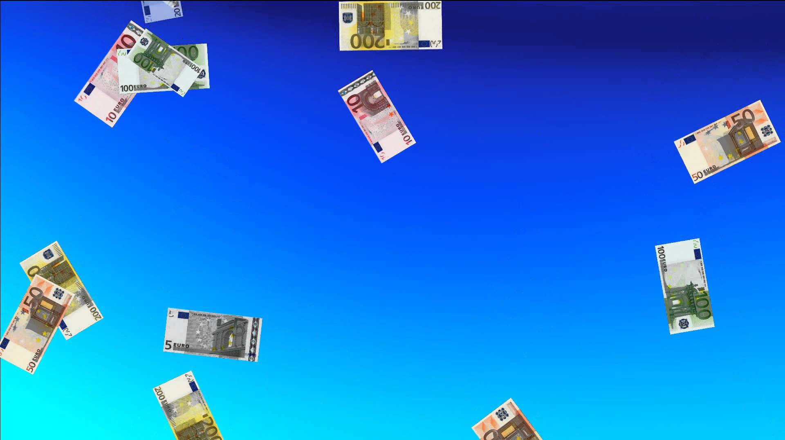
Источники
razdeti.ru/semeinaja.../zagadki-pro-dengi-i-magaziny-dlja-detei-s-otvetami.html

